Slide 1

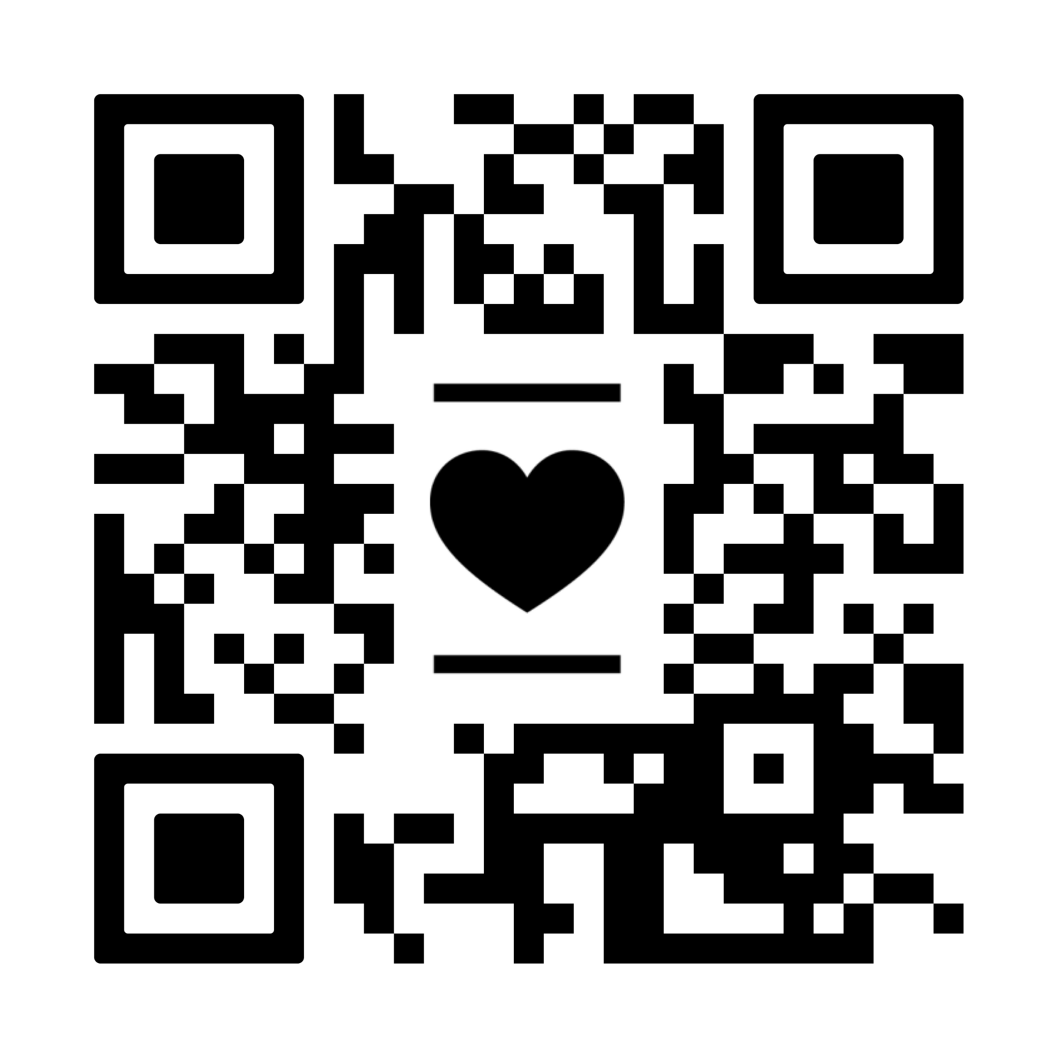
Har du set Hjerteforeningens nye politiske kampagne? Stop de usunde ultraforarbejdede fristelsesfælder Selvom du bare skulle have rugbrød og mælk, kom du også ud med chips og chokolade. Når indretning, tilbud og reklamer systematisk er skabt til at friste dig, handler det ikke om manglende viljestyrke - men om at blive ledt i fristelse. Hjælp os med at sikre dit frie valg og sæt en stopper for supermarkedernes fristelsesfælder.
Skriv under på vores underskriftsindsamling på:
hjerteforeningen.dk/skrivunder eller brug QR-koden.
Fri os fra usunde ultraforarbejdede snacks

